Slide 1
تهيئة الفصل التاسع
الهندسة:الزوايا والمضلعات
الفصل
الهندسة:الزوايا والمضلعات
٩
صفحة ٧٣

Slide 2

الفصل
الهندسة:الزوايا والمضلعات
٩
الفكرة العامة
أستعمل مصطلحات هندسية لوصف الزوايا والمضلعات.

Slide 3
الفصل
الهندسة:الزوايا والمضلعات
٩
المفردات
٢
الزاوية
رأس الزاوية
١
الدرجة
٣
٤
الشكل الرباعي

Slide 4


الفصل
الهندسة:الزوايا والمضلعات
٩
الربط مع الحياة
قاطرة كهربائية:
يشهد ركاب القاطرة الكهربائية في إحدى مدن الألعاب تجربة الهبوط من ارتفاع ٤٢ مترا بزاوية 70°

Slide 5

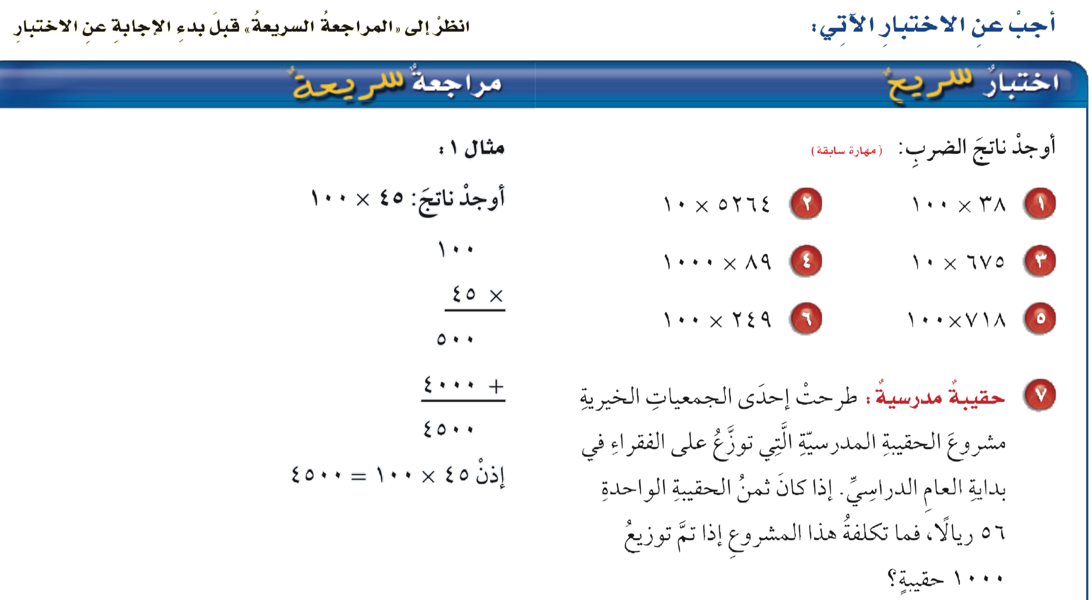

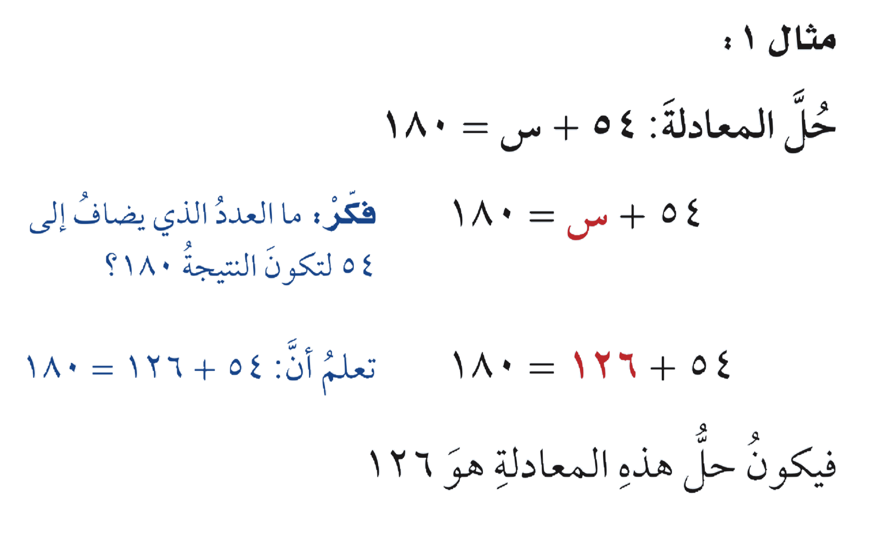
الفصل
‏انظر إلى المراجعة السريعة قبل البدء في الإجابة عن الاختبار
٩
الهندسة:الزوايا والمضلعات
اختبار سريع

Slide 6

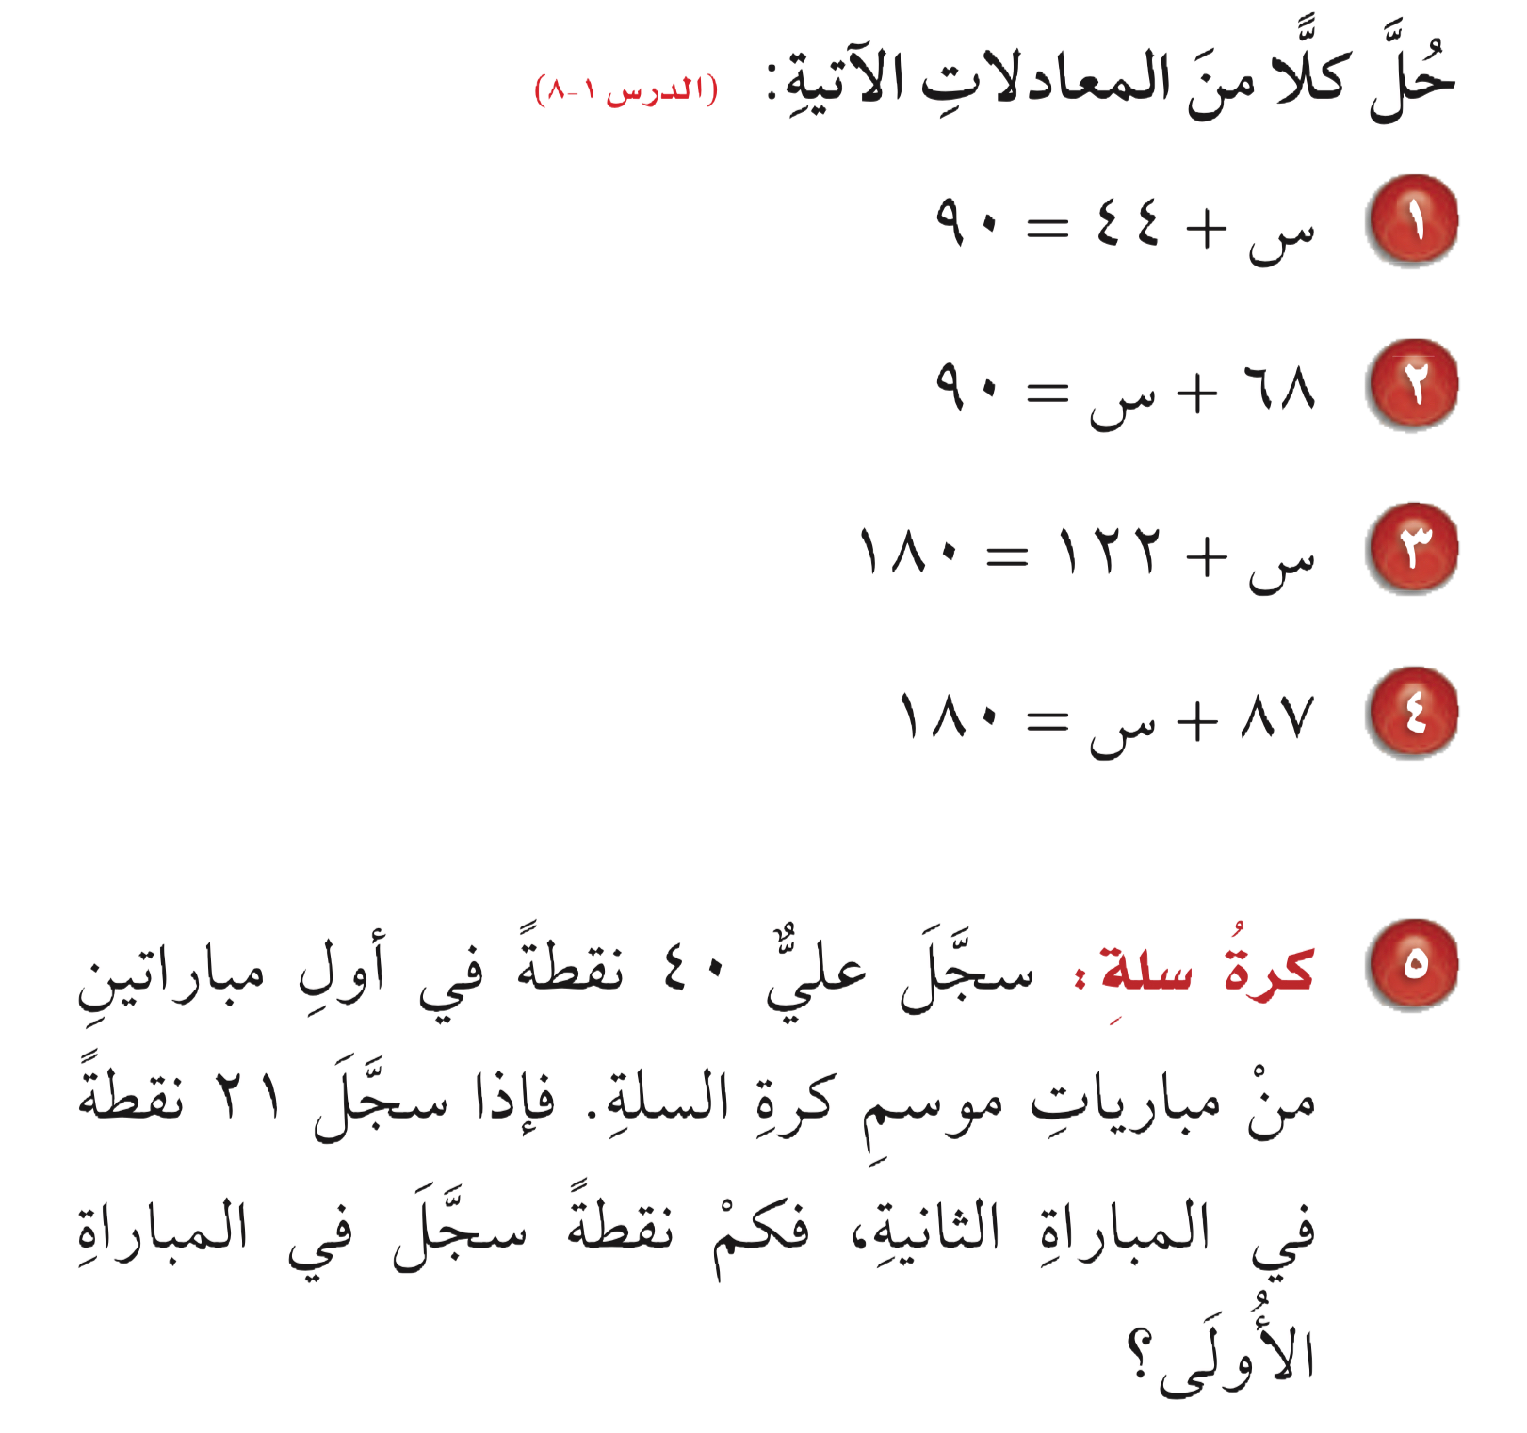

الفصل
الهندسة:الزوايا والمضلعات
٩
الحل

Slide 7
الفصل
الهندسة:الزوايا والمضلعات
٩
س= ٢٢
س= ٤٦
س= ٩٣
س= ٥٨

Slide 8
الفصل
الهندسة:الزوايا والمضلعات
٩

Slide 9
الفصل
الهندسة:الزوايا والمضلعات
٩
س + ٢١ = ٤٠ ، س= ١٩ ،
أي سجل في المبارة الأولى ١٩ نقطة

Slide 10

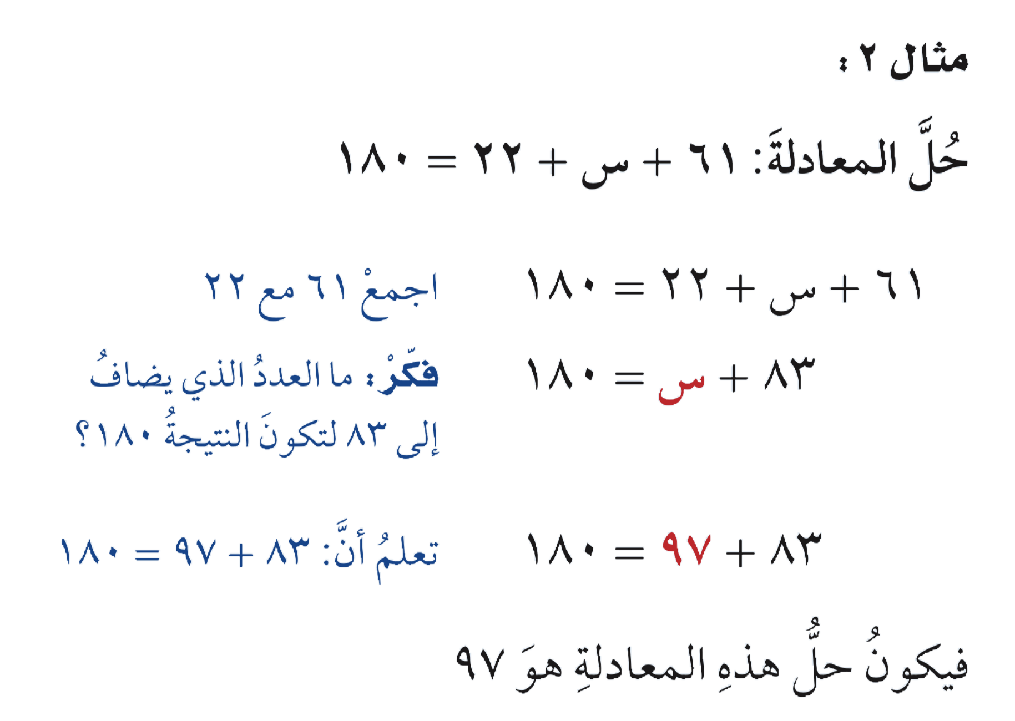
الفصل
‏انظر إلى المراجعة السريعة قبل البدء في الإجابة عن الاختبار
٩
الهندسة:الزوايا والمضلعات
اختبار سريع

Slide 11
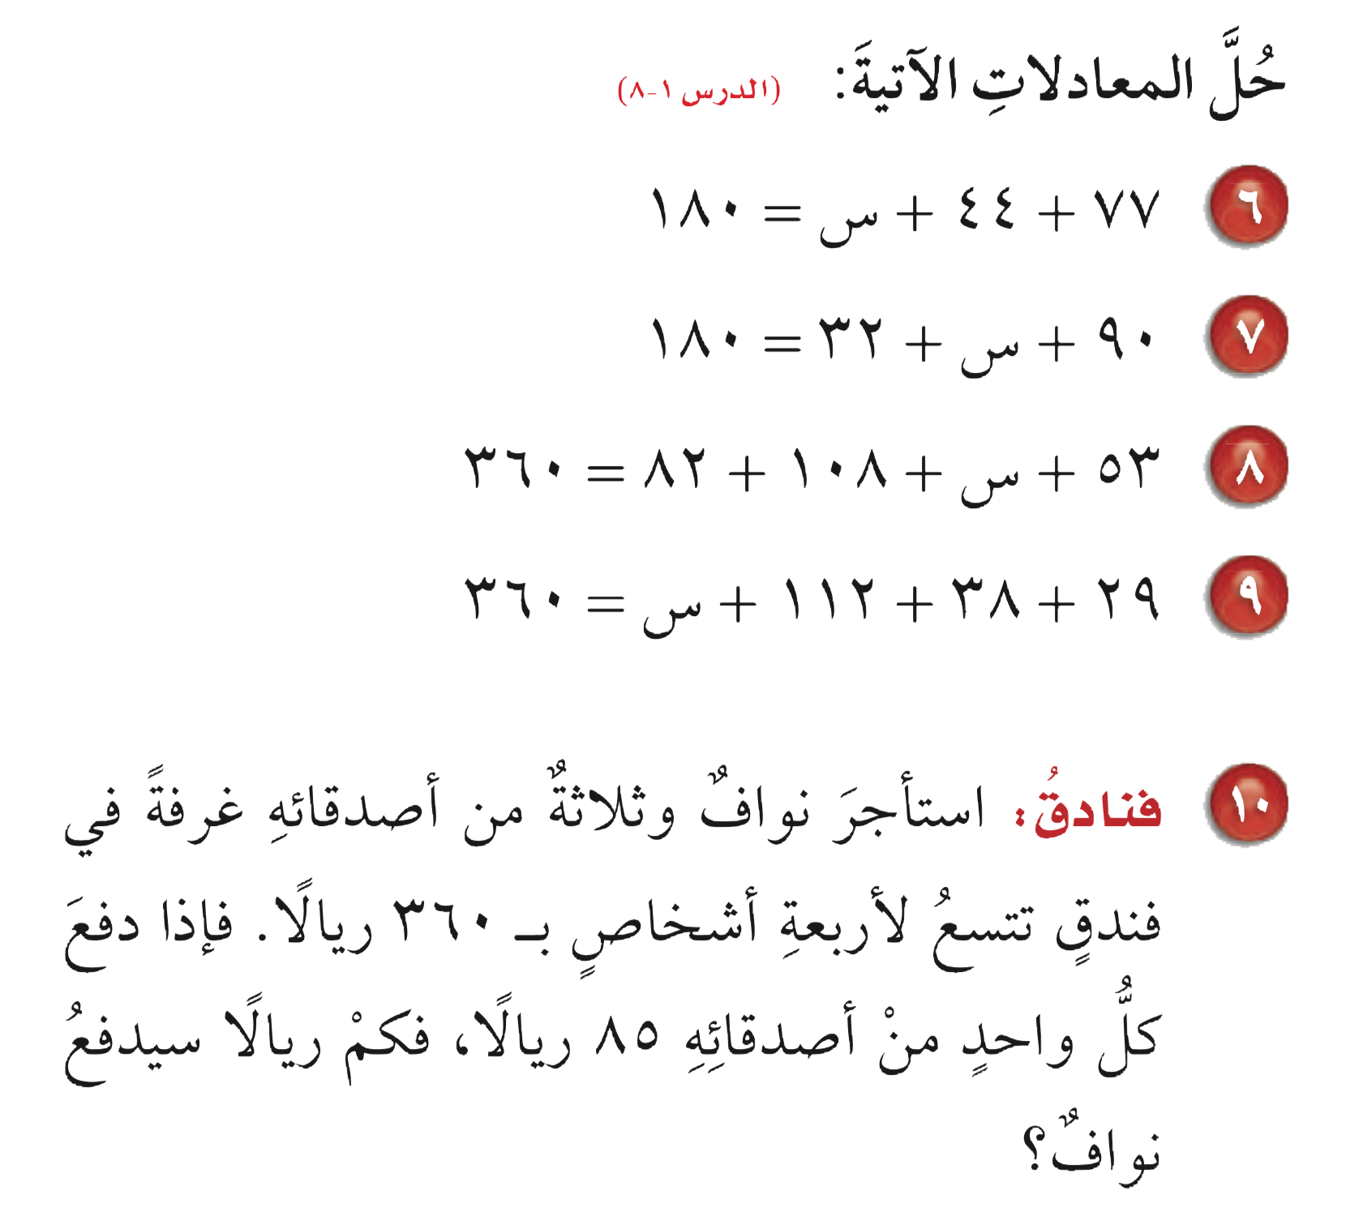

الفصل
الهندسة:الزوايا والمضلعات
٩
الحل

Slide 12
الفصل
الهندسة:الزوايا والمضلعات
٩
س= ٥٩
س= ٥٨
س= ١١٧
س= ١٨١

Slide 13
الفصل
الهندسة:الزوايا والمضلعات
٩
الحل

Slide 14
الفصل
الهندسة:الزوايا والمضلعات
٩
٨٥+٨٥+٨٥+س = ٣٦٠ ، س=١٠٥
سيدفع نواف ١٠٥ ريال

Slide 15
الفصل
الهندسة:الزوايا والمضلعات
٩
ختاماً
لا يكفي الوصول إلى النجاح المهم أن نبقى ناجحين.

